Slide 1
指向高阶思维发展的
小学语文学程建构的研究
开题论证
常州市新北区魏村中心小学

Slide 2
目录
5
研究内容
1
课题研究背景
6
研究思路与过程方法
2
国内外统一领域研究现状
7
研究前段工作及下步计划
3
核心概念界定
8
研究成果
4
研究目标

Slide 3
PART 01
课题研究背景

Slide 4
课题研究背景
社会时代发展的呼唤
课堂教学改革的需要
高阶思维培养的必然

Slide 5
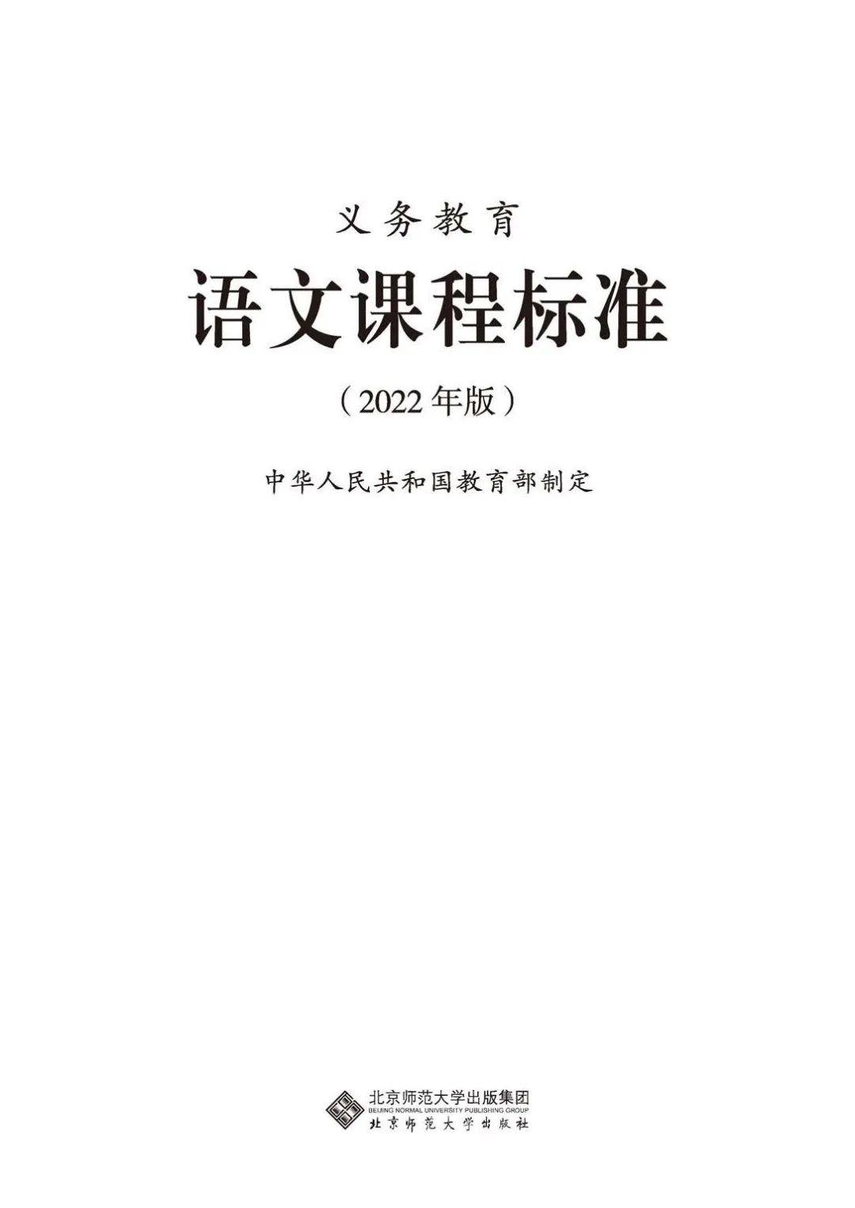
课题研究背景
社会时代发展的呼唤
习近平总书记明确指出：要培养学生综合能力和创新思维。2022版《义务教育语文课程标准》正式颁布，其中提到语文学科核心素养包括“文化自信、语言运用、思维能力、审美创造”。高阶思维是高层次的思维品质，是思维能力培养的核心，是适应信息时代发展的关键能力，集中体现了知识时代人才素质提出的新要求。

Slide 6
课题研究背景
课堂教学改革的需要
以学为中心
主动建构
高阶课堂
深度学习

Slide 7
课题研究背景
高阶思维培养的必然
1、良好的思维能力，是一种技术、技巧上的训练结果。2、从具体实践研究来看，与学科相整合是培养学生高阶思维最有效的教学方式。3、语言是思维的外壳，阅读是思维的过程，语文学科培养高阶思维具有自己独有的价值和方式，也是语文走向深度学习的重要途径。

Slide 8
PART 02
国内外同一研究领域现状

Slide 9
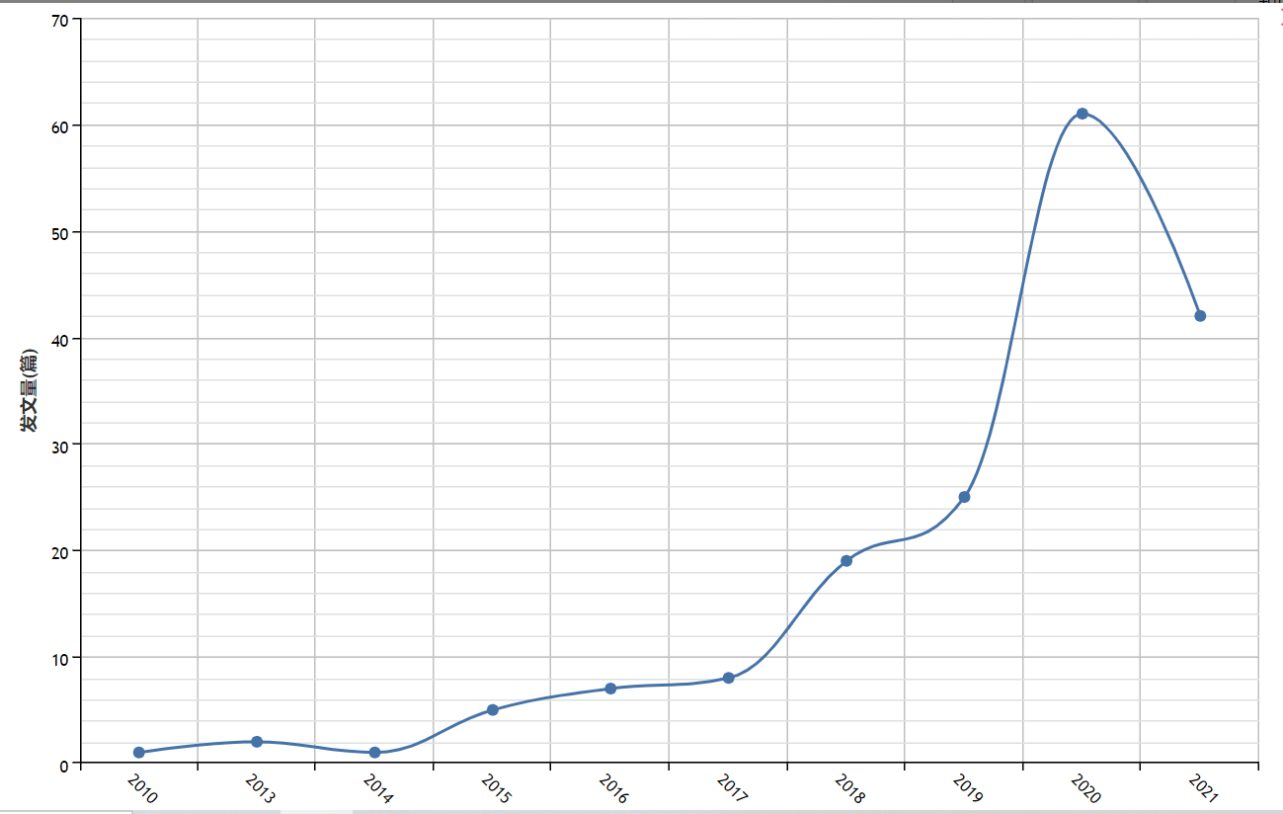
国外同一研究领域现状
杜威《我们如何思维》
布卢姆等人认知目标分类
已提出的教育主张
戴维等教授对高阶思维培养的关注
国外对思维的相关研究
已进行的课题研究
国内对思维的相关研究
已发现的培养策略

Slide 10
国外同一研究领域现状
国外对思维的相关研究
已提出的教育主张
国内对思维的相关研究
已进行的课题研究
学程建构，发展高阶思维研究
已发现的培养策略

Slide 11
PART 03
核心概念的界定

Slide 12
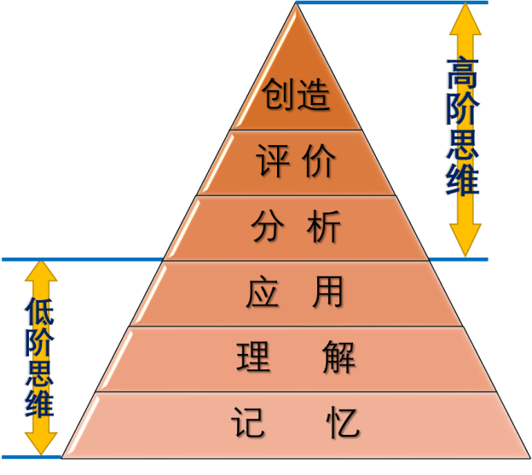
核心概念的界定
高阶思维
高阶思维是指发生在较高认知水平层次上的心智活动或较高层次的认知能力。最先由美国教育学家布卢姆(Bloom)提出的。他在1956年进行教育目标分类的时候，把以认知为主导的学习目标从低级到高级分成六类：识记、理解、应用、分析、综合、评价，其中前三类属于低阶思维，而后三类被称为高阶思维。高阶思维是高阶能力的核心，主要指创新能力、问题求解能力、决策力和批判性思维能力。

Slide 13
核心概念的界定
学程建构
“学程”，指的是“学生学习的过程”。学程建构，基于核心素养目标，基于学生成长和现实生活需求组建各类知识、素材，学生在真实的问题情境、任务群中，通过思考、合作、探究、创新等方式自主地开展建构活动，习得学习知识、掌握技能、发展思维、解决问题的能力，实现自我和同伴的建构过程。它实现从教师控制到学生中心的教学主体的转换，实现从关注知识传递到关注学习过程的教学重心的转换，实现以开放性问题替代封闭性的课堂教学内容的建构。

Slide 14
核心概念的界定
指向高阶思维发展的小学语文学程建构的研究
以一到六年级的学生为研究对象，从学生成长和现实生活需求的角度组建各类知识、素材，让学生在任务群的驱动下,积极主动地参与到学习中分析问题、解决问题、构建模型，在真正的问题解决中实现自我和共同建构，进而形成高阶思维,以适应未来社会发展需求的素养的研究。

Slide 15
PART 04
研究目标

Slide 16
研究目标
1
通过研究，系统梳理国内外学程建构、培养高阶思维的文献，形成研究理论依据。
通过研究，从学生成长和现实生活需求的角度组建各类知识、素材，研发基于真实问题情境、任务展开、培养高阶思维的系列案例。
2
通过研究，提炼小学语文学程建构的一般模式，观察和研究学生学习的过程，并形成培养小学生高阶思维能力的基本样态。
3
通过研究，研制与“课程建构，培养高阶思维”相匹配的评价体系和标准。
4

Slide 17
PART 05
研究内容

Slide 18
研究内容
3.指向高阶思维培养的小学语文学历案的设计研究
1.语文学习任务设计与高阶思维培养的文献研究
4.指向形成培养小学生高阶思维能力的基本样态研究
研究内容
2.小学生学习过程的现状调查研究和归因研究
5.指向形成培养小学生高阶思维能力的基本样态研究

Slide 19
研究内容
1.学程建构与高阶思维培养的文献研究
研究要点：①通过中国知网、百度学术等网站和搜索引擎，查阅“学程建构”和“高阶思维培养”相关文献，进行数据分析，理论梳理总结，形成初步的认识。②了解学程建构，高阶思维培养理论研究和实践研究的现状，并与目前小学语文教学的现状进行分析对比，取长补短，找到研究的突破口和重心点。

Slide 20
研究内容
2.小学生学习过程的现状调查研究和归因研究
研究要点：①通过走进课堂、实地调查；翻阅教案集、分析比照；个别访谈、专题研讨等形式，采集来自日常实践的大量信息，准确把握目前小学语文教学的真实现状，分析小学生语文课堂学习的基本动态，形成详实可信、有理有据的调查报告。②澄清现状、梳理问题，并进行深入分析，寻找问题背后的原因，使研究更有针对性和方向性。

Slide 21
研究内容
3.指向高阶思维培养的小学语文学历案的设计研究
研究要点：① 教学内容重组优化的研究。②真实任务情境的研究。③高阶学习活动支持的研究。④学历案的编制研究。

Slide 22
研究内容
4.指向培养小学生高阶思维能力的基本样态研究
研究要点：① 课堂实践研究。以课堂为主阵地，以学历案为支架，在任务驱动下，引导学生经历真实的学习过程，通过思考、合作、探究，创新等方式，在真实的问题解决中实现自我和共同建构，进而形成高阶思维。②在此基础上，提炼高阶思维导向下的小学语文学程建构的一般模式：独学--共学--研学--延学。学生通过独学--共学--研学--延学，实现自我建构活动，在此过程中呈现自主实践性、合作性、高阶思维的发展性。

Slide 23
研究内容
5.指向高阶思维培养的小学语文学程建构的评价研究
研究要点：强调过程性评价与结果性评价相结合，从教--学--评一致性出发，重点做好①学程建构，教学内容组建优化的评价研究。②学程建构，教师课堂行为评价的研究。③学程建构，学生学业成效评价的研究。制定“课堂教学观察量表和评价表”，从学生学习兴趣、知识技能、学科思想方法、问题解决、迁移创新等维度观测课程建构的效度。

Slide 24
PART 06
研究思路与过程方法

Slide 25
研究思路

Slide 26
研究过程
（1）整理成果、汇编成册
（2）专家指导、成果展示
（3）回顾反思、部署前行
（1）课题论证、制定计划
（2）分层推进、扎实研究
（3）加强指导、中期评估
总结阶段：2024年2月-2024年12月s
（1）查阅资料、确定课题
（2）实地调查，形成方案
（3）启动课题、明确目标
实施阶段：2022年2月-2023年12月
启动阶段：2021年6月－2021年12月

Slide 27
研究方法
文献研究法
案例研究法
调查研究法
行动研究法

Slide 28
PART 07
课题研究前段工作
及下步计划

Slide 29
前段工作
1.组建研究组织，学习文献资料。
2.组成研究团队， 调查认识现状。
S
W
T
4.整合现有资源，同步开发研究。
O
3.搭建课题网站，拓展研究资源。

Slide 30
下步计划
分层推进、扎实研究：通过理论学习和邀请专家、课题组研讨的形式，从学生成长和现实生活需求的角度重组各类知识，研发基于真实问题情境、任务展开的系列课例。随后，以课堂教学研讨为主要研究方法，梳理、提炼高阶思维取向下小学语文课堂教学的基本结构，形成课程建构，培养高阶思维能力的基本样态。最后，在实施过程中形成学程建构、培养高阶思维的整体评价体系和标准。
加强反思、适时总结：加强专题培训，建立新的课程理念。及时分析得失，总结经验。依托本课题的专题网页，通过网站加强学习研究和交流合作。

Slide 31
PART 08
预期成果

Slide 32
预期成果
方案报告
研究方案、中期研究报告
论文专著
指向培养小学生高阶思维的学程建构的论文
文献综述
有关学程建构、高阶思维的研究综述
结题报告
“学程建构，培养小学生高阶思维”课堂观察量表、评价表
精品课例
高阶思维取向的小学语文学程设计案例集

Slide 33
汇报完毕 敬请指导！
THANK YOU

Slide 34
你不能改变过去
你可以改变未来

